Slide 1
LiteOS内核开发与实践
物联网操作系统——
LiteOS简介
重庆大学 电气工程学院

Slide 2
目录
操作系统
嵌入式操作系统
物联网操作系统
LiteOS基础

Slide 3
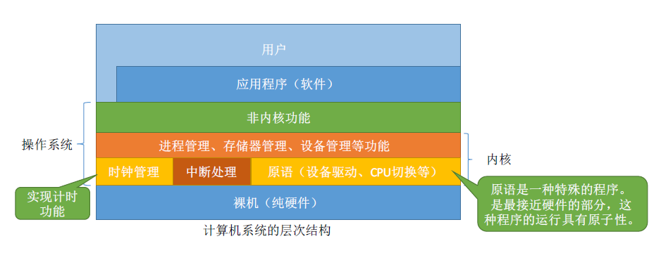
操作系统
一种专门用于管理硬件的软件
位于计算机用户与计算机硬件之间
管理计算机硬件资源，提供应用程序接口
提供用户能够便捷而且高效地执行程序的环境
计算机系统可以划分为4个主要组成部分
硬件 操作系统 应用程序 用户

Slide 4
目录
操作系统
嵌入式操作系统
物联网操作系统
LiteOS基础

Slide 5
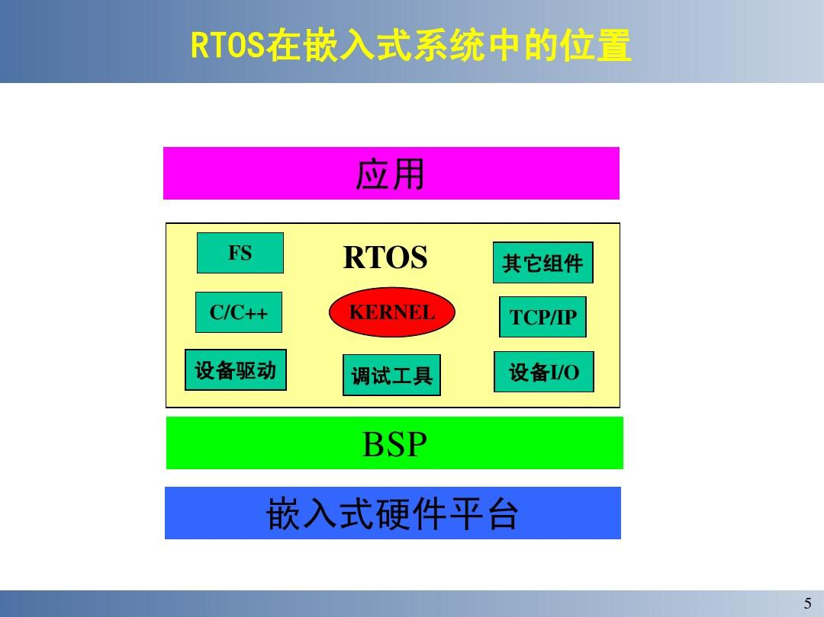
嵌入式操作系统
用于嵌入式系统的操作系统
针对预先定义的任务裁剪
可以进行优化，减小尺寸并降低成本
依然是完整功能的操作系统
物联网操作系统属于嵌入式操作系统的范畴
物联网终端设备通常是嵌入式设备

Slide 6
嵌入式操作系统
嵌入式操作系统的特点
系统内核小
嵌入式系统一般是应用于小型电子装置，资源有限
专用性强
嵌入式系统的个性化很强
软件系统和硬件的结合非常紧密
程序的编译下载要和系统相结合
系统精简
没有系统软件和应用软件的明显区分
既利于控制系统成本，又利于实现系统安全

Slide 7
嵌入式操作系统
嵌入式操作系统的特点
高实时性
高实时性的系统软件是嵌入式软件的基本要求
软件代码要求具有质量高和可靠性高的特点
多任务的操作系统
保证程序执行的实时性、可靠性
减少开发时间，保障软件质量
需要额外开发工具和系统
本身不具备自主开发能力，不能对程序进行修改
开发时往往有主机和目标机的概念
主机用于程序的开发
目标机作为最后的执行机

Slide 8
目录
操作系统
嵌入式操作系统
物联网操作系统
LiteOS基础

Slide 9
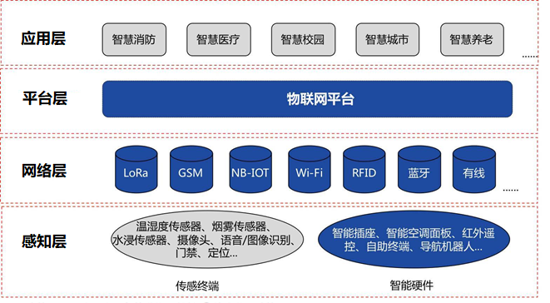
物联网操作系统
物联网主要包含4个层次
感知层
网络层
平台层
应用层
物联网操作系统运行在物联网终端上
对终端进行控制和管理
支持终端的感、存、算、通功能

Slide 10
物联网操作系统
内核需具备物联网应用的特点
内核大小有较强的伸缩性
能够适应不同配置的硬件平台
支撑内存和CPU性能都很受限的设备
内核实时性足够强
中断响应的实时性
线程或任务调度的实时性
内核架构可扩展性强
内核应该设计成一个框架
很容易地在操作系统内核上增加新的功能和新的硬件支持

Slide 11
物联网操作系统
内核需具备物联网应用的特点
内核足够安全和可靠
物联网应用环境具备自动化程度高、人为干预少
支持内存保护，具备Virtual Machine Monitor, VMM、异常管理等机制
内核节能省电
支持足够的电源续航能力
在空闲的时候，进入省电模式
降低CPU运行频率
关闭CPU
最大程度地降低中断发生频率

Slide 12
物联网操作系统
外围模块需具备物联网应用的特点
支持远程升级
大大降低维护成本
升级失败，操作系统也应该能够恢复原有的运行状态
支持常用的文件系统和外部存储
网络连接中断的情况下，外部存储功能会发挥重要作用
支持远程配置、远程诊断、远程管理等维护功能
远程修改设备参数、远程查看运行信息
支持完善的网络功能
支持完善的TCP/IP协议栈
具备灵活的伸缩性，以适应裁剪需要

Slide 13
物联网操作系统
外围模块需具备物联网应用的特点
对物联网常用的无线通信功能要内置支持
不同的协议之间要能够相互转换
内置支持XML文件解析功能
XML格式的数据打破信息共享壁垒
对自定义的XML格式进行存储和解析
可支持GUI功能
提供用户和设备之间的人性化交互
支持从外部存储介质中动态加载应用程序的功能
具备强大的扩展能力

Slide 14
物联网操作系统
集成开发环境需具备物联网应用的特点
物联网操作系统要提供丰富灵活的API
支持多种程序语言
C/C++、Java
充分利用已有的集成开发工具
例如Eclipse、Visual Studio、Keil等
具备广泛应用基础，可以获得良好技术支持
方便应用程序的开发和调试
提供应用程序下载工具、远程调试工具等
支撑整个开发过程

Slide 15
目录
操作系统
嵌入式操作系统
物联网操作系统
LiteOS基础

Slide 16
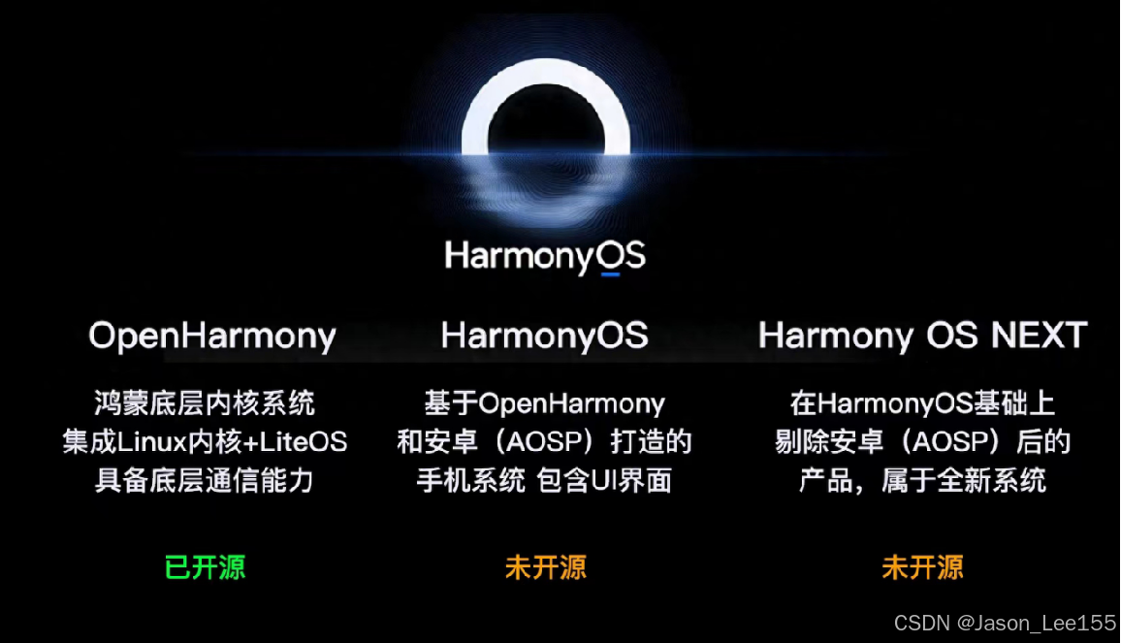
LiteOS概述
2024年10月22日 原生鸿蒙之夜，华为发布 Harmoney OS Next 称为纯血鸿蒙
OpenHarmony：
开源底层。
HarmonyOS：
闭源手机系统，兼容安卓生态。
HarmonyOS NEXT：
纯血鸿蒙，不兼容安卓

Slide 17
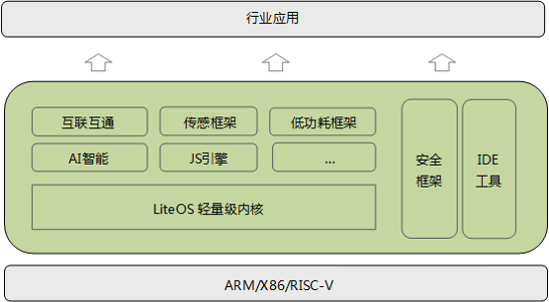
LiteOS结构

Slide 18
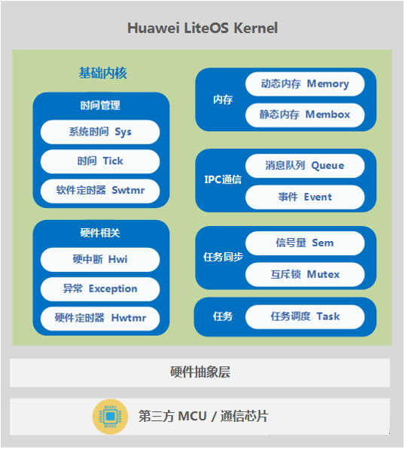
LiteOS内核结构
LiteOS Kernel
是Huawei LiteOS 操作系统基础内核，包括任务管理、内存管理、时间管理、通信机制、中断管理、队列管理、事件管理、定时器等操作系统基础组件，可以单独运行。
LiteOS Kernel 特点
高实时性，高稳定性
超小内核，基础内核体积可以裁剪至不到10K
低功耗
支持功能静态裁剪

Slide 19
LiteOS文件
一级目录 | 二级目录 | 三级目录 | 说明 | 重点文件及内容
arch | arm | arm-m | M核中断、调度、tick相关代码 | ./cortex-m3/keil/ los_dispatch_keil.S：定义了LOS_StartToRun()函数 该函数在LOS_Start()中调用
 |  | Common （下有CMSIS目录） | arm核公用的cmsis core接口
components | connectivity | agent_tiny | agent_tiny端云互通组件，包括公共头文件、示例代码、客户端实现代码、操作系统适配层代码
 |  | at_frame | LiteOS AT框架实现
 |  | lwm2m | lwm2m协议实现
 |  | nbiot | LiteOS NB-IoT API
 |  | paho.mqtt.embedded-c-1.1.0 | MQTT开源协议实现

Slide 20
LiteOS文件
一级目录 | 二级目录 | 三级目录 | 说明 | 重点文件及内容
 | ota |  | 固件升级代码
 | fs |  | 文件系统，含VFS、spiffs、ramfs、kifs、devfs
 | lib | libc | LiteOS libc优化
 | net | lwip_port | lwip驱动及OS适配代码
 |  | lwip-2.0.3 | lwip协议实现
 | security | mbedtls/mbedtls_port | MBEDTLS的OS适配代码
 |  | mbedtls/mbedtl-2.6.0 | MBEDTLS协议实现

Slide 21
LiteOS文件
一级目录 | 二级目录 | 三级目录 | 说明 | 重点文件及内容
doc |  |  | 此目录存放的是LiteOS的使用文档和API说明等文档
demos |  |  | 供开发者测试LiteOS内核的demo示例，此目录存放的是内核功能测试用的相关用例的代码
kernel |  |  |  | los_init.c文件: LOS_KernelInit(), LOS_Start()
 | base | core | LiteOS基础内核代码，包括队列、task调度、软timer、时间片计算等功能 | los_task.c文件： LOS_TaskDelay(), LOS_TaskCreate()
 |  | OM | 与错误处理相关的文件
 |  | include | LiteOS内核内部使用的头文件 | los_task.ph文件： typedef struct TagtaskCB{ } 任务控制块
 |  | ipc | LiteOS中task间通讯的相关接口，包括事件、信号量、消息队列、互斥锁等

Slide 22
LiteOS文件
一级目录 | 二级目录 | 三级目录 | 说明 | 重点文件及内容
 |  | mem | LiteOS中的内核内存管理的相关代码
 |  | misc | 内存对齐功能以及毫秒级休眠sleep功能
 | include |  | LiteOS开源内核头文件 | los_config.h配置文件
 | extended | tickless | 低功耗框架代码
targets | STM32F103VET6_NB_GCC | OS_CONFIG |  | target_config.h时钟配置文件： #define LOSCFG_BASE_CORE_TICK_PER_SECOND 1000UL #define SystemCoreClock (72000000ul) #define OS_SYS_CLOCK (SystemCoreClock) #define LOSCFG_PLATFORM_HWI NO

Slide 24
Thanks

Slide 25
LiteOS内核开发与实践
物联网操作系统——
LiteOS任务概述
重庆大学 电气工程学院

Slide 26
目录
基础概念
任务管理
任务信息
任务状态
任务调度
任务上下文
调度算法

Slide 27
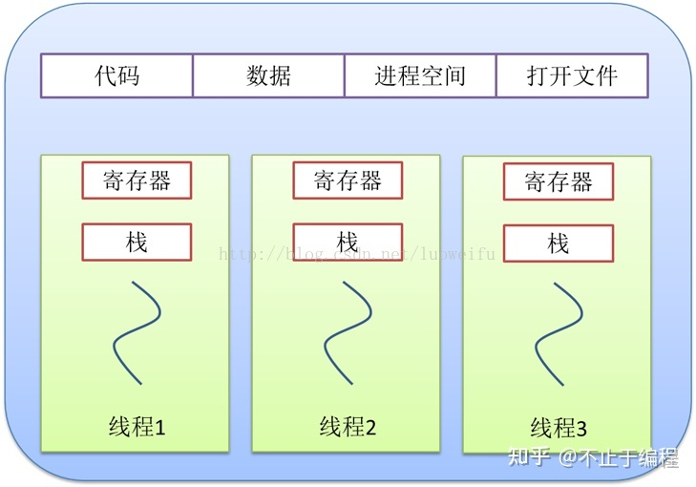
基础概念
进程与线程：软件运行及资源占用为出发点
进程是运行程序的实例，资源分配的最小单位
线程是系统调度的基本单位，程序执行的最小单位
一个进程包含多个线程
进程之间相互独立，同一进程中的线程共享内存空间
任务：以功能、业务为出发点
竞争系统资源的最小单位
多任务并发执行
通过任务管理实现任务调度，管理业务流程
一个任务可以是一个进程，也可以是一个线程
实例：
一个运行的WORD是一个进程
其中文字输入、拼写检查、自动保存就是三个线程

Slide 28
任务管理原理
任务信息
任务状态
任务状态迁移
任务栈
任务优先级

Slide 29
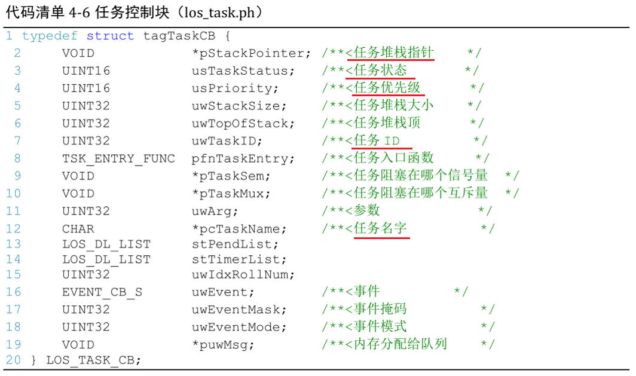
任务信息
任务包含多个信息
上下文栈指针：任务上下文“书签”，决定任务切换时的状态保存与恢复
任务状态：用于表示任务当前正在执行或在等待
优先级：任务的优先级代表着任务执行的优先顺序
标识符：和任务相关的唯一标识符，用于区别于其他任务
任务名：任务的名称，便于用户对任务进行区分
任务控制块
存放任务信息的数据结构

Slide 30
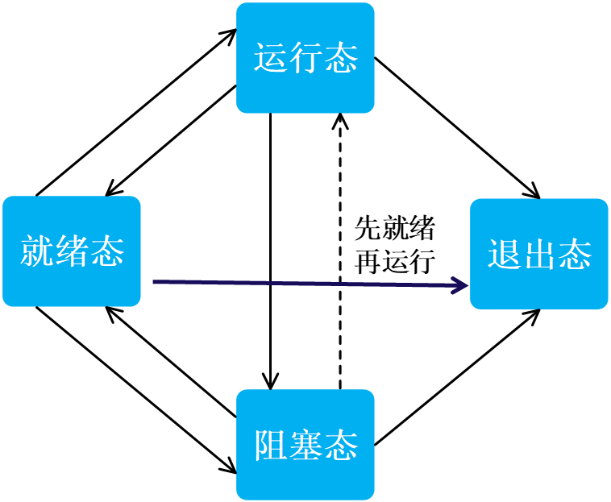
任务状态
就绪态（Ready）
该任务处于就绪列表中，就绪的任务已经具备执行的能力，只等待调度器进行调度，新创建的任务会被初始化为该状态
运行态（Running）
该状态表明任务正在执行，此时它占用处理器，LiteOS调度器选择运行的永远是处于最高优先级的就绪态任务，当任务被运行的一刻，它的任务状态就变成了运行态。
阻塞态（Blocked）
如果任务当前正在等待某个时序或外部中断，那么该任务处于阻塞状态，它不处于就绪列表中，无法得到调度器的调度。阻塞态包含任务被挂起、任务被延时、任务正在等待信号量、读写队列或者等待读写事件等。
退出态（Dead）
该任务运行结束，等待系统回收资源

Slide 31
任务状态迁移
创建任务→就绪态：任务创建完成后进入就绪态，表明任务已准备就绪，随时可以运行，只等待调度器进行调度。
就绪态→运行态：任务创建后进入就绪态，发生任务切换时，就绪列表中最高优先级的任务被执行，从而进入运行态，但此刻该任务依旧在就绪列表中。
运行态→就绪态：有更高优先级任务创建或者恢复后，会发生任务调度，此刻就绪列表中最高优先级任务变为运行态，而原先运行的任务由运行态变为就绪态，仍处于就绪列表中，等待最高优先级的任务运行完毕后继续运行（CPU使用权被更高优先级的任务抢占了）。

Slide 32
任务状态迁移
运行态→阻塞态：正在运行的任务发生阻塞（挂起、延时、读信号量等待）时，该任务会从就绪列表中删除。任务状态由运行态变成阻塞态， 然后发生任务切换，系统运行就绪列表中最高优先级任务。
阻塞态→就绪态（阻塞态→运行态）：阻塞的任务被恢复后（任务恢复、延时时间超时、读信号量超时或读到信号量等），此时被恢复的任务会被加入就绪列表，从而由阻塞态变成就绪态；如果此时被恢复任务的优先级高于正在运行任务的优先级，则会发生任务切换，该任务将再次转换任务状态，由就绪态变成运行态。
就绪态→阻塞态：任务也有可能在就绪态时被阻塞（挂起），此时任务状态会由就绪态变为阻塞态，该任务从就绪列表中删除，不会参与系统调度，直到该任务被恢复就绪态。
运行态、阻塞态、就绪态→退出态：调用系统中删除任务的函数，无论是处于何种状态的任务都将变为退出态。

Slide 33
任务栈
每个任务拥有一个独立的任务栈，保存任务信息
局部变量
CPU寄存器内容
函数参数
函数返回地址
任务运行时，保存局部变量、函数参数等
任务切换时，将CPU寄存器内容压入栈内，等任务恢复时再弹出

Slide 34
任务优先级
任务执行的优先顺序
就绪列表中的最高优先级任务优先执行
Huawei LiteOS中有32个优先级（0~31）
最高优先级为0
最低优先级为31
在任务创建时给定，可动态调整

Slide 35
任务调度
主要内容
任务上下文
任务切换
调度算法
任务创建
任务终止

Slide 36
任务上下文
任务在运行过程中使用的资源
寄存器
内存
任务挂起时
将任务的上下文保存在任务栈中
任务恢复时
读取任务栈中的上下文信息
恢复任务上下文，继续执行任务

Slide 37
任务切换流程
保存任务上下文环境，包括程序计数器和其他寄存器
更新当前处于运行态任务的任务控制块
包括将任务的状态改变到另一个状态（就绪态、阻塞态或退出态）
更新其他相关域，包括离开运行态的原因和记账信息
将任务的任务控制块移到相应的队列中
从就绪列表中获取最高优先级的任务并执行
更新所选择任务的任务控制块
更新内存管理的数据结构
恢复处理器在被选择的任务最近一次切换出运行状态时的上下文环境
可以通过载入程序计数器和其他寄存器以前的值来实现

Slide 38
调度算法
抢占式调度
任务一直运行至被阻塞或更高优先级任务出现为止
任务可能会长时间被同优先级任务阻塞，缺少公平性
时间片轮转调度
每个任务被分配一个时间段（时间片）
时间片结束时，任务强制阻塞，让出CPU资源
同优先级任务会轮流执行，更具公平性

Slide 39
任务创建
用户配置任务信息，并调用接口创建任务
系统对任务栈进行初始化
预置任务上下文
准备任务入口函数地址
创建新任务时，会对删除的任务进行资源回收
/**********************************************
Function : LOS_TaskCreate
Description : Create a task
Input : pstInitParam —— Task init parameters
Output : puwTaskID —— Save task ID
Return : LOS_OK on success or error code on failure
*****************************************/
LITE_OS_SEC_TEXT_INIT UINT32 LOS_TaskCreate(UINT32 *puwTaskID, TSK_INIT_PARAM_S *pstInitParam)

Slide 40
任务终止
用户调用接口提前终止指定ID的任务
删除任务时，指定任务控制块会被移除，但任务占据的空间不会立即释放
/******************************************
Function : LOS_TaskDelete
Description : Delete a task
Input : uwTaskID —— Task ID
Output : None
Return : LOS_OK on success or error code on failure
***************************************/
LITE_OS_SEC_TEXT_INIT UINT32 LOS_TaskDelete(UINT32 uwTaskID)

Slide 41
LiteOS内核开发与实践
物联网操作系统——
LiteOS任务创建
重庆大学 电气工程学院

Slide 42
学习目标
了解 LiteOS 的基本使用方式。
了解 LiteOS 创建任务的基本参数及其作用，如任务栈、任务控制块等。
了解 LiteOS 的启动流程。
掌握 LiteOS 创建任务的过程。
学会使用 LiteOS 创建任务函数。

Slide 43
学习内容
3.1 硬件初始化
3.2 创建单任务
3.3 main.c 文件内容全貌
3.4 创建多任务
3.5 LiteOS 的启动流程

Slide 44
3.1硬件初始化
创建的任务需要用到开发板搭载的硬件，因此需要对硬件部分进行初始化，具体处理是在 main.c 文件的 BSP_Init 函数中对硬件进行初始化，如代码清单所示。
1 /************************************************************
2 * @ 函数名 ： BSP_Init
3 * @ 功能说明 ： 板级外设初始化，所有开发板上的初始化均可放在这个函数中
4 * @ 参数 ：
5 * @ 返回值 ： 无
6 ******************************************************** /
7 static void BSP_Init(void)
8 {
9 /*
10 * STM32中断优先级分组为4，即4bit都用来表示抢占优先级，范围为0～15
11 * 优先级分组只需要分组一次，以后如果有其他任务需要用到中断，
12 * 则统一使用这个优先级分组，不要再分组，切记
13 */
14 NVIC_PriorityGroupConfig( NVIC_PriorityGroup_4 );
15
16 /* LED 初始化 */
17 LED_GPIO_Config();
18 }
main函数中调用了BSP_Init，当代码执行到BSP_Init函数时，操作系统的内容完全未涉及，即BSP_Init函数所做的处理与裸机工程中的硬件初始化是一样的。当执行完BSP_Init函数后，CPU才会启动操作系统去运行用户创建的任务。

Slide 45
3.1硬件初始化
在硬件初始化完成后，立即测试硬件是否能正常工作，保证在尚未涉及操作系统的情况下，硬件是正常工作的，具体实现如代码清单所示。
代码清单：在BSP_Init中添加硬件测试函数
/********************************************************************
2 * @brief 主函数
3 * @param 无
4 * @retval 无
5 * @note 第一步：开发板硬件初始化
6 第二步：创建App应用任务
7 第三步：启动LiteOS，开始多任务调度，启动失败时输出错误信息
8 *******************************************************************/
9 int main(void)
10 {
11 /* 板级硬件初始化 */
12 BSP_Init(); (1)
13 LED1_ON; (2)
14 while (1); (3)
15 }
代码清单3~2（1）：硬件初始化。
代码清单3~2（2）：测试点亮LED灯，可以继续添加其他硬件初始化和测试代码。在确认硬件能正常工作之后，这部分硬件测试的代码可删可不删，因为BSP_Init函数只执行一次。
代码清单3~2（3）：为了测试硬件是否正常工作，添加一个死循环，使程序停在这里，不再继续向下执行，当测试完毕后，语句“while(1);”必须删除。

Slide 46
学习内容
3.1 硬件初始化
3.2 创建单任务
3.3 main.c 文件内容全貌
3.4 创建多任务
3.5 LiteOS 的启动流程

Slide 47
3.2创建单任务
动态内存空间的堆
任务控制块和任务栈的内存空间都是从SRAM分配的，具体分配到哪个地址由编译器决定。LiteOS支持动态内存分配，LiteOS中定义了一个OS_SYS_MEM_SIZE宏指定系统可以管理的内存大小，这个宏定义在target_config.h中由用户配置。在创建任务的时候，系统使用LOS_MemAllocAlign函数从内存池中分配需要的内存，如代码清单所示。
LITE_OS_SEC_TEXT VOID *LOS_MemAllocAlign(VOID *pPool,
UINT32 uwSize,
UINT32 uwBoundary){
VOID *pRet = NULL;
UINT32 uwUseSize;
UINT32 uwGapSize;
VOID *pAlignedPtr;
do {
if ((NULL == pPool) || (0 == uwSize) || (0 == uwBoundary) || !IS_ALIGNED(uwBoundary, sizeof(VOID *))) {
break; (1)
}
uwUseSize = uwSize + uwBoundary + 4;
pRet = osHeapAlloc(pPool, uwUseSize); (2)
if (pRet) {
pAlignedPtr = (VOID *)OS_MEM_ALIGN(pRet, uwBoundary); (3)
if (pRet == pAlignedPtr) {
break;
}
uwGapSize = (UINT32)pAlignedPtr - (UINT32)pRet;
OS_MEM_SET_ALIGN_FLAG(uwGapSize);
*((UINT32 *)((UINT32)pAlignedPtr - 4)) = uwGapSize;
pRet = pAlignedPtr;
}
} while (0);
return pRet;
}
如果内存分配成功，则对已经分配的内存进行对齐操作。在LiteOS中，内存按8字节对齐。
如果传入的参数是非法的，则跳出循环不再继续分配内存。
进行内存分配，从系统可管理的OS_SYS_MEM_SIZE大小的内存中进行分配，分配的内存大小为uwUseSize，如果内存分配成功，则返回指向内存地址的指针pRet。
在高位作对齐标志
存在覆盖非用户分配内存的风险

Slide 48
3.2创建单任务
动态内存空间的堆
任务控制块和任务栈的内存空间都是从SRAM分配的，具体分配到哪个地址由编译器决定。LiteOS支持动态内存分配，LiteOS中定义了一个OS_SYS_MEM_SIZE宏指定系统可以管理的内存大小，这个宏定义在target_config.h中由用户配置。在创建任务的时候，系统使用LOS_MemAllocAlign函数从内存池中分配需要的内存，如代码清单所示。
uwUseSize = uwSize + uwBoundary + 4;
1. uwSize：表示用户实际需要分配的内存大小，是核心的内存需求值；
2. uwBoundary：指内存对齐边界值，用于保证分配的内存起始地址是该值的整数倍，适配硬件或系统对内存对齐的要求；
3. +4：预留4字节空间，用于存储内存对齐时产生的偏移量等管理信息，方便后续内存释放和回收时的校验与计算。
整体来看， uwSize + uwBoundary + 4 算出的是最终要向内存池申请的总内存大小，这样能确保分配后既满足用户的内存使用需求，又符合对齐规则，还能兼容系统的内存管理逻辑。

Slide 49
3.2创建单任务
LiteOS核心初始化
核心初始化函数LOS_KernelInit主要做了以下几件事。
系统内存的初始化，因为LiteOS所管理的内存只是一块内存区域，所以LiteOS将其管理的内存初始化一遍，目的是使后续能够正常管理。
如果系统接管中断，那么LiteOS会将所有的中断入口函数通过一个指针数组存储，系统最大支持管理OS_VECTOR_CNT即OS_SYS_VECTOR_CNT+OS_HWI_MAX_NUM个中断。而系统不接管中断就不会对中断入口函数进行处理，可以通过LOSCFG_PLATFORM_HWI宏定义配置是否由系统接管中断。
任务基本的底层初始化，LiteOS采用一块内存来管理所有的任务控制块信息，系统最大支持LOSCFG_BASE_CORE_TSK_LIMIT+1个任务（包括空闲任务），该宏定义的值是由用户指定的，用户可以根据系统需求进行裁剪，以减少系统的内存开销，并初始化系统必要的链表等。

Slide 50
3.2创建单任务
LiteOS核心初始化
如果用户使能任务监视功能，那么系统会初始化对应的监视功能。
如果用户使能信号量、互斥锁、消息队列等IPC通信机制，那么在系统运行前会将这些内核资源初始化。系统支持的最大的信号量、互斥锁、消息队列个数由用户决定，当不需要那么多任务时可以进行裁剪，以减少系统的内存开销。
软件定时器（Software Timer）是基于系统sysTick时钟中断且由软件来模拟的定时器。当经过设定的Tick数后，会触发用户自定义的回调函数。如果系统使用了软件定时器，则必须使用消息队列（因为软件定时器依赖消息队列进行管理），并初始化相关的功能。除此之外，系统还会创建一个软件定时器任务。
LiteOS会创建一个空闲任务，空闲任务在系统中是必须存在的，因为处理器是一直在运行的，当整个系统都没有就绪任务的时候，系统必须保证有一个任务在运行，空闲任务就是为这个目的而设计的。空闲任务的优先级最低，当用户创建的任务进入就绪态时，它可以抢占空闲任务的CPU使用权，从而执行用户创建的任务。空闲任务默认的任务栈大小是LOSCFG_BASE_ CORE_TSK_ IDLE_STACK_SIZE，用户可以进行修改。

Slide 51
3.2创建单任务
定义任务函数
在创建任务时，需要指定任务函数（或者称之为任务主体），它应该是一个无限的死循环，不能返回，如代码清单所示。
/***************************************************
* @ 函数名 ： Test1_Task
* @ 功能说明： Test1_Task任务实现
* @ 参数 ：
* @ 返回值 ： 无
**************************************************/
static void Test1_Task(void)
{
/* 每个任务都是一个无限循环，不能返回 */
while (1) { (1)
LED2_TOGGLE; (2)
LOS_TaskDelay(1000); /*延时1000个Tick*/ (3)
}
}
代码清单3~4（1）：每个独立的任务都是一个无限循环，不能返回。
代码清单3~4（2）：任务点灯测试，翻转LED。
代码清单3~4（3）：调用系统延时函数，保证任务得以切换，延时1000个Tick。

Slide 52
3.2创建单任务
定义任务ID变量
在任务创建成功后，系统会返回一个任务ID给用户，用户可以通过任务ID对任务进行挂起、恢复、查询信息等操作，在此之前，用户需要定义一个任务ID变量，用来存储返回的任务ID。任务ID变量定义如代码清单3~5所示。
代码清单3~5 定义任务ID变量
1 /* 定义任务ID变量 */
2 UINT32 Test1_Task_Handle;

Slide 53
3.2创建单任务
任务控制块
每一个任务都含有一个任务控制块（Task Control Block，TCB）。TCB包含了任务栈指针（Stack Pointer）、任务状态、任务优先级、任务ID、任务名及任务栈大小等信息，还可以反映出每个任务的运行情况。任务控制块的内容如代码清单3~6所示，相关概念说明如下。
代码清单3~6 任务控制块（los_tack.ph）内容
typedef struct tagTaskCB {
VOID *pStackPointer; /**<任务栈指针 */
UINT16 usTaskStatus; /**<任务状态 */
UINT16 usPriority; /**<任务优先级 */
UINT32 uwStackSize; /**<任务栈大小 */
UINT32 uwTopOfStack; /**<任务栈顶 */
UINT32 uwTaskID; /**<任务ID */
TSK_ENTRY_FUNC pfnTaskEntry; /**<任务入口函数 */
VOID *pTaskSem; /**<任务阻塞在哪个信号量 */
VOID *pTaskMux; /**<任务阻塞在哪个互斥锁 */
UINT32 uwArg; /**<参数 */
CHAR *pcTaskName; /**<任务名称 */
LOS_DL_LIST stPendList; /**<挂起列表 */
LOS_DL_LIST stTimerList; /**<时间相关列表 */
UINT32 uwIdxRollNum;
EVENT_CB_S uwEvent; /**<事件 */
UINT32 uwEventMask; /**<事件掩码 */
UINT32 uwEventMode; /**<事件模式 */
VOID *puwMsg; /**<内存分配给队列 */
} LOS_TASK_CB;

Slide 54
3.2创建单任务
任务控制块
任务入口函数：每个新任务得到调度后都将执行的函数。
任务优先级：优先级表示任务执行的优先顺序。
任务栈：每一个任务都拥有一个独立的栈空间，称为任务栈。
任务上下文：任务在运行过程中使用到的一些资源，如寄存器等。

Slide 55
3.2创建单任务
创建具体任务
/*************************************************************************
* @ 函数名 ： Creat_Test1_Task
* @ 功能说明： 创建Test1_Task任务
* @ 参数 ：
* @ 返回值 ： 无
********************************************************************/
static UINT32 Creat_Test1_Task() {
UINT32 uwRet = LOS_OK; //定义一个创建任务的返回类型，默认为创建成功的返回值
TSK_INIT_PARAM_S task_init_param; /*定义一个局部变量 */ (1)
task_init_param.usTaskPrio = 5; /* 任务优先级，数值越小，优先级越高*/ (2)
task_init_param.pcName = "Test1_Task";/* 任务名称 */ (3)
task_init_param.pfnTaskEntry = (TSK_ENTRY_FUNC)Test1_Task; (4)
task_init_param.uwStackSize = 0x1000; /* 任务栈大小 */ (5)
uwRet = LOS_TaskCreate(&Test1_Task_Handle, &task_init_param); (6)
return uwRet; (7)
}
创建具体任务的时候，可使用LOS_TaskCreate函数，每个任务的具体配置是需要用户定义的，不同的任务之间参数是不一样的，如代码清单所示。
TSK_INIT_PARAM_S 是任务创建时的初始化参数结构体，与任务控制块结构体不同

Slide 56
3.2创建单任务
创建具体任务
代码清单3~7（1）：定义一个局部的任务参数结构体变量，用于配置任务的参数，如任务优先级、任务入口函数、任务名称、任务栈大小等。
代码清单3~7（2）：任务优先级范围由target_config.h中的宏决定，其中最高优先级为LOS_TASK_ PRIORITY_HIGHEST，最低优先级为LOS_TASK_PRIORITY_LOWEST。在LiteOS中，优先级数值越小，任务优先级越高，0代表最高优先级。
代码清单3~7（3）：任务名称为字符串形式。
代码清单3~7（4）：任务入口函数即任务的具体实现函数。
代码清单3~7（5）：任务栈大小单位为字节。
代码清单3~7（6）：使用LOS_TaskCreate函数创建一个任务需要传递用户定义的任务ID变量Test1_Task_Handle的地址，在创建任务完成后，系统将返回一个任务ID，任务参数结构体task_init_param配置的参数作为创建任务所需的参数使用。
代码清单3~7（7）：返回任务创建的结果，如果是LOS_OK，则表示任务创建成功，否则表示任务创建失败，并且返回错误代码。

Slide 57
学习内容
3.1 硬件初始化
3.2 创建单任务
3.3 main.c 文件内容全貌
3.4 创建多任务
3.5 LiteOS 的启动流程

Slide 58
3.3main.c文件内容全貌
把任务主体、任务ID变量、任务控制块这三部分的代码统一放到main.c中，就能组成一个系统可以运行的任务，并且可以使用串口输出调试信息以便观察，如代码清单所示。
/* 板级外设头文件 */
#include "bsp_usart.h"
#include "bsp_led.h"
/* 定义任务ID变量 */
UINT32 Test1_Task_Handle;
/* 函数声明 */
static UINT32 AppTaskCreate(void);
static UINT32 Creat_Test1_Task(void);
static void Test1_Task(void);
static void BSP_Init(void);
/******************************************
* @brief 主函数
* @param 无
* @retval 无
* @note 第一步：开发板硬件初始化
第二步：创建App应用任务
第三步：启动LiteOS，开始多任务调度，启动失败时输出错误信息
/***********************************************
* @file main.c
* @author fire
* @version V1.0
* @date 2023-xx-xx
* @brief STM32全系列开发板-LiteOS！
****************************************
* @attention
* 实验平台:野火 F103-霸道 STM32 开发板
* 论坛 :http://www.firebbs.cn
* 淘宝 :http://firestm32.taobao.com
*********************************************/
/* LiteOS 头文件 */
#include "los_sys.h"
#include "los_task.ph"

Slide 59
3.3main.c文件内容全貌
*********************************************************/
int main(void)
{
UINT32 uwRet = LOS_OK; //定义一个任务创建的返回值，默认为创建成功
/* 板级硬件初始化 */
BSP_Init();
printf("这是一个STM32开发板-LiteOS-SRAM动态创建单任务实验！\n\n");
/* LiteOS 内核初始化 */
uwRet = LOS_KernelInit();
if (uwRet != LOS_OK) {
printf("LiteOS 核心初始化失败！失败代码0x%X\n",uwRet);
return LOS_NOK;
}
uwRet = AppTaskCreate();
if (uwRet != LOS_OK) {
printf("AppTaskCreate创建任务失败！失败代码0x%X\n",uwRet);
return LOS_NOK;
}
/* 开启LiteOS任务调度 */
LOS_Start();
//正常情况下不会执行到这里
while (1);
}
/*************************************************
* @ 函数名 ：AppTaskCreate
* @ 功能说明：任务创建，为了方便管理，所有的任务创建函数都可以放在这个函数中
* @ 参数 ：无
* @ 返回值 ：无 ********************************************************/

Slide 60
3.3main.c文件内容全貌
static UINT32 Creat_Test1_Task()
{
//定义一个创建任务的返回类型，初始化为创建成功的返回值
UINT32 uwRet = LOS_OK;
//定义一个用于创建任务的参数结构体
TSK_INIT_PARAM_S task_init_param;
task_init_param.usTaskPrio = 5; /* 任务优先级，数值越小，优先级越高 */
task_init_param.pcName = "Test1_Task";/* 任务名 */
task_init_param.pfnTaskEntry = (TSK_ENTRY_FUNC)Test1_Task;
task_init_param.uwStackSize = 1024; /* 栈大小 */
uwRet = LOS_TaskCreate(&Test1_Task_Handle, &task_init_param);
return uwRet;
}
/******************************************************
* @ 函数名 ： Test1_Task
* @ 功能说明： Test1_Task任务实现
static UINT32 AppTaskCreate(void)
{
/* 定义一个返回类型变量，初始化为LOS_OK */
UINT32 uwRet = LOS_OK;
uwRet = Creat_Test1_Task();
if (uwRet != LOS_OK) {
printf("Test1_Task任务创建失败！失败代码0x%X\n",uwRet);
return uwRet;
}
return LOS_OK;
}
/***************************************************************
* @ 函数名 ： Creat_Test1_Task
* @ 功能说明： 创建Test1_Task任务
* @ 参数 ：
* @ 返回值 ： 无
**************************************************/

Slide 61
3.3main.c文件内容全貌
* @ 参数 ： NULL
* @ 返回值 ： NULL
*********************************************************/
static void Test1_Task(void)
{
/* 每个任务都是一个无限循环，不能返回 */
while (1) {
LED2_TOGGLE;
printf("任务1运行中,每1000ticks打印一次信息\r\n");
LOS_TaskDelay(1000);
}
}
/***********************************************************
* @ 函数名 ： BSP_Init
* @ 功能说明： 板级外设初始化，所有开发板的初始化均可放在这个函数中
* @ 参数 ：
* @ 返回值 ： 无
****************************************************/
static void BSP_Init(void)
{
/*
* STM32中断优先级分组为4，即4bit都用来表示抢占优先级，范围为0～15
* 优先级分组只需要分组一次，以后如果有其他任务需要用到中断，
* 则统一使用这个优先级分组，不要再分组，切记
*/
NVIC_PriorityGroupConfig( NVIC_PriorityGroup_4 );
/* LED 初始化 */
LED_GPIO_Config();
/* 串口初始化 */
USART_Config();
}
*************************END OF FILE******************/

Slide 62
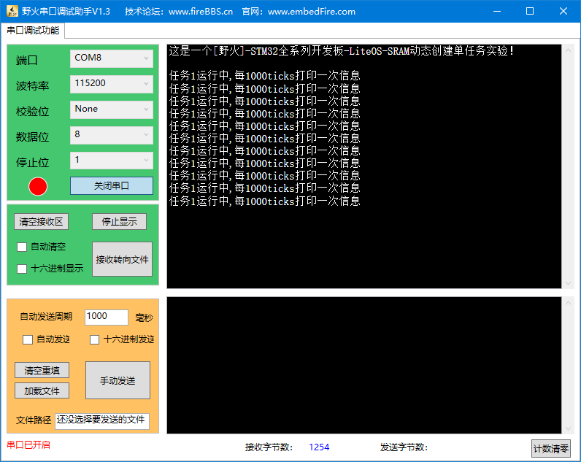
3.3main.c文件内容全貌
将程序编译好，使用DAP仿真器把程序下载到STM32开发板（具体型号根据读者使用的开发板而定，每个型号的开发板都配套有对应的程序）中，可以看到开发板的LED灯在闪烁，并且串口调试助手输出了任务运行信息，具体如图所示，说明创建的任务已经在开发板上正常运行。

Slide 63
学习内容
3.1 硬件初始化
3.2 创建单任务
3.3 main.c 文件内容全貌
3.4 创建多任务
3.5 LiteOS 的启动流程

Slide 64
3.4创建多任务
创建两个任务，两个任务的优先级不同，任务1实现LED1灯闪烁，任务2实现LED2灯闪烁，两个LED灯闪烁的频率不一样，并且在串口中输出相应的调试信息，具体实现如代码清单加粗部分所示。
/**********************************************
* @file main.c
* @author fire
* @version V1.0
* @date 2018-xx-xx
* @brief STM32全系列开发板-LiteOS！
******************************************
* @attention
* 实验平台:野火 F103-霸道 STM32 开发板
* 论坛 :http://www.firebbs.cn
* 淘宝 :http://firestm32.taobao.com
************************************** */
/* LiteOS 头文件 */
#include "los_sys.h"
#include "los_task.ph"
/* 板级外设头文件 */
#include "bsp_usart.h"
#include "bsp_led.h"
/*定义任务ID变量 */
UINT32 Test1_Task_Handle;
UINT32 Test2_Task_Handle;
/* 函数声明 */
static UINT32 AppTaskCreate(void);
static UINT32 Creat_Test1_Task(void);
static UINT32 Creat_Test2_Task(void);
static void Test1_Task(void);
static void Test2_Task(void);
static void BSP_Init(void);

Slide 65
3.4创建多任务
/*****************************************************
* @brief 主函数
* @param 无
* @retval 无
* @note 第一步：开发板硬件初始化
第二步：创建App应用任务
第三步：启动LiteOS，开始多任务调度，启动失败时输出错误信息********************/
int main(void) {
UINT32 uwRet = LOS_OK; //定义一个任务创建的返回值，默认为创建成功
BSP_Init(); /* 板级硬件初始化 */
printf("LiteOS-SRAM动态创建多任务！\n\n");
uwRet = LOS_KernelInit(); /* LiteOS 内核初始化 */
if (uwRet != LOS_OK) {
printf("LiteOS 核心初始化失败！代码0x%X\n",uwRet);
return LOS_NOK; }
uwRet = AppTaskCreate();
if (uwRet != LOS_OK) {
printf("AppTaskCreate创建任务失败！代码0x%X\n",uwRet);
return LOS_NOK; }
/* 开启LiteOS任务调度 */
LOS_Start();
//正常情况下不会执行到这里
while (1);
}

Slide 66
3.4创建多任务
/****************************************
* @ 函数名 ： AppTaskCreate
* @ 功能说明： 任务创建，为了方便管理，所有的任务创建函数都可以放在这个函数中
* @ 参数 ： 无
* @ 返回值 ： 无
***********************************/
static UINT32 AppTaskCreate(void)
{
/* 定义一个返回类型变量，初始化为LOS_OK */
UINT32 uwRet = LOS_OK;
uwRet = Creat_Test1_Task();
if (uwRet != LOS_OK) {
printf("Test1_Task任务创建失败！代码0x%X\n",uwRet);
return uwRet; }
uwRet = Creat_Test2_Task();
if (uwRet != LOS_OK) {
printf("Test2_Task任务创建失败！代码0x%X\n",uwRet);
return uwRet; }
return LOS_OK;
}
/****************************************************
* @ 函数名 ： Creat_Test1_Task
* @ 功能说明： 创建Test1_Task任务
* @ 参数 ：
* @ 返回值 ： 无
****************************************/
static UINT32 Creat_Test1_Task()
{
//定义一个创建任务的返回类型，初始化为创建成功的返回值
UINT32 uwRet = LOS_OK;
//定义一个用于创建任务的参数结构体
TSK_INIT_PARAM_S task_init_param;
task_init_param.usTaskPrio = 5; /* 任务优先级，数值越小，优先级越高 */
task_init_param.pcName = "Test1_Task"; /* 任务名 */
task_init_param.pfnTaskEntry = (TSK_ENTRY_FUNC)Test1_Task;
task_init_param.uwStackSize = 1024; /* 栈大小 */
uwRet = LOS_TaskCreate(&Test1_Task_Handle, &task_init_param);
return uwRet;
}

Slide 67
3.4创建多任务
/*******************************************
* @ 函数名 ： Creat_Test2_Task
* @ 功能说明： 创建Test2_Task任务
* @ 参数 ：
* @ 返回值 ： 无
*****************************************/
static UINT32 Creat_Test2_Task()
{
// 定义一个创建任务的返回类型，初始化为创建成功的返回值
UINT32 uwRet = LOS_OK;
TSK_INIT_PARAM_S task_init_param;
task_init_param.usTaskPrio = 4; /* 任务优先级，数值越小，优先级越高 */
task_init_param.pcName = "Test2_Task";/* 任务名*/
task_init_param.pfnTaskEntry = (TSK_ENTRY_FUNC)Test2_Task;
task_init_param.uwStackSize = 1024;/* 栈大小 */
uwRet = LOS_TaskCreate(&Test2_Task_Handle, &task_init_param);
return uwRet;
}
/**************************************************
* @ 函数名 ： Test1_Task
* @ 功能说明： Test1_Task任务实现
* @ 参数 ： NULL
* @ 返回值 ： NULL
******************************************/
static void Test1_Task(void)
{
/* 每个任务都是一个无限循环，不能返回 */
while (1) {
LED2_TOGGLE;
printf("任务1运行中,每1000ticks打印一次信息\r\n");
LOS_TaskDelay(1000);
}
}
/*********************************************
* @ 函数名 ： Test2_Task
* @ 功能说明： Test2_Task任务实现
* @ 参数 ： NULL
* @ 返回值 ： NULL
*********************************************/
static void Test2_Task(void)
{
/* 每个任务都是一个无限循环，不能返回 */
while (1) {
LED1_TOGGLE;
printf("任务2运行中,每500ticks打印一次信息\n");
LOS_TaskDelay(500); }
}

Slide 68
3.4创建多任务
/*******************************************************************
* @ 函数名 ： BSP_Init
* @ 功能说明： 板级外设初始化，所有开发板的初始化均可放在这个函数中
* @ 参数 ：
* @ 返回值 ： 无
******************************************************************/
static void BSP_Init(void)
{
/*
* STM32中断优先级分组为4，即4bit都用来表示抢占优先级，范围为0～15
* 优先级分组只需要分组一次，以后如果有其他任务需要用到中断，
* 则统一使用这个优先级分组，不要再分组，切记
*/
NVIC_PriorityGroupConfig( NVIC_PriorityGroup_4 );
/* LED 初始化 */
LED_GPIO_Config();
/* 串口初始化 */
USART_Config(); 200 }
/************************END OF FILE**********************/
本例程只创建了两个任务，如果想要创建3个、4个甚至更多个任务，其过程也是一样的，容易忽略的地方是任务栈的大小、优先级等，读者可以根据创建任务的重要性与复杂度等配置不同的任务栈空间及任务优先级。

Slide 69
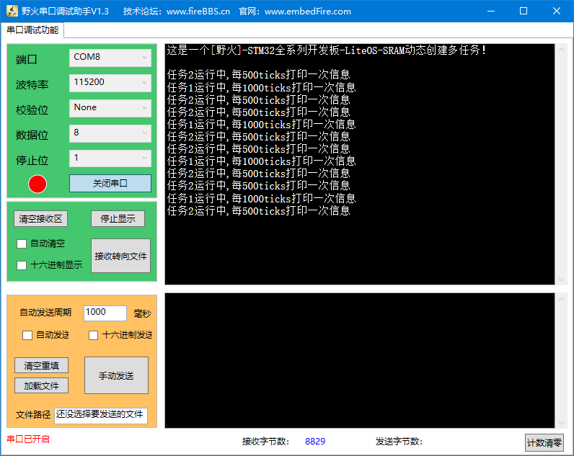
3.4创建多任务
将程序编译好，使用DAP仿真器把程序下载到STM32开发板（具体型号根据读者使用的开发板而定，每个型号的开发板都配套有对应的程序）中，可以看到开发板中的两个LED灯以不同的频率在闪烁，而且串口输出对应的运行信息，具体如图所示，说明创建的两个任务能够正常运行。

Slide 70
学习内容
3.1 硬件初始化
3.2 创建单任务
3.3 main.c 文件内容全貌
3.4 创建多任务
3.5 LiteOS 的启动流程

Slide 71
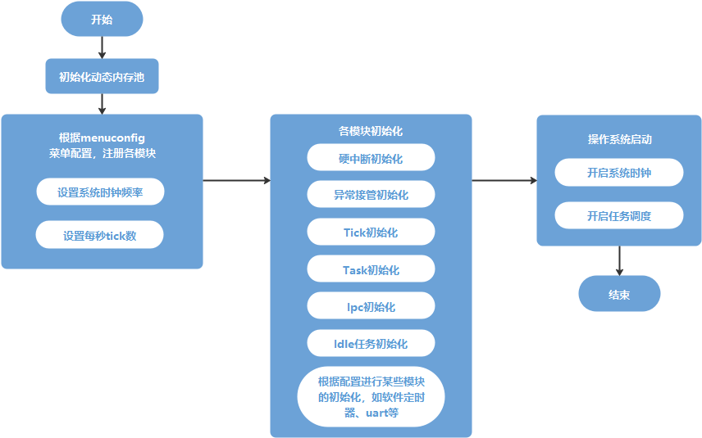
3.5LiteOS启动流程
InterProcess Communication

Slide 72
3.5LiteOS启动流程
第一种启动方式
在main函数中将系统硬件初始化完成，将RTOS内核初始化完成，将系统的所有任务创建完成，这样整个系统万事俱备，只需要启动RTOS的调度器，就可以开启多任务的调度。其伪代码实现如代码清单3~10所示。
硬件初始化，属于裸机的范畴，读者可以把需要使用到的硬件都初始化完成并进行测试，确保硬件能够正常工作。
int main (void) {
/* 硬件初始化 */
BSP_Init(); (1)
/* RTOS初始化 */
LOS_KernelInit(); (2)
/* 创建任务1，但任务1不会执行，因为调度器还没有开启 */ (3)
Creat_Test1_Task();
/* 创建任务2，但任务2不会执行，因为调度器还没有开启 */
Creat_Test2_Task();
/* 继续创建各种任务 */
/* 启动RTOS，开始调度 */
LOS_Start(); (4)
}
void Test1_Task ( void *arg ) { (5)
while (1) {
/* 任务主体，必须有阻塞的情况出现 */
}
}
void Test2_Task ( void *arg ) { (6)
while (1) {
/* 任务主体，必须有阻塞的情况出现 */
}
}
RTOS初始化。不同的系统初始化所完成的工作是不一样的，在LiteOS中，需要对系统内存、内核资源等进行初始化；此外，需要创建一个空闲任务以保证系统的正常运行。
（5）和（6）：任务主体通常是一个不带返回值并无限循环的C函数，函数体中必须有阻塞的情况出现，否则该任务会一直在while循环中占有CPU，导致系统中优先级比它低的任务无法获得CPU的使用权。
创建各种用户任务。此处用户需要把所有系统中的所有任务都创建完成，但此时系统还未开始调度。
启动RTOS调度器，系统开始任务调度。此时，调度器会从已经创建完成的就绪任务中选择一个优先级最高的任务开始运行。

Slide 73
3.5LiteOS启动流程
第二种启动方式
int main (void) {
/* 硬件初始化 */
BSP_Init(); (1)
/* RTOS 初始化 */
LOS_KernelInit(); (2)
/* 创建一个启动任务 */
Creat_App_Task(); (3)
/* 启动RTOS，开始调度 */
RTOS_Start(); (4)
}
/* 启动任务，在其中创建任务 */
void App_Task_Start( void *arg ) (5)
{ /* 创建任务1并执行 */
Creat_Test1_Task(); (6)
/* 当任务1阻塞时，继续创建任务2并执行 */
Creat_Test2_Task();
/* 继续创建各种任务 */
/* 当任务创建完成后，删除启动任务 */
Delete_App_Task(); (7)
}
这种启动方式的过程：在main函数中将系统硬件与RTOS内核初始化完成，再创建一个启动任务（或者称之为App任务）后立即启动调度器，在启动任务中创建各种应用任务，当系统的所有任务都创建成功后，启动任务会把自己删除，具体的伪代码实现如代码清单所示。
注意：此处提供的是伪代码，实际中不一定可用，仅作举例使用。

Slide 74
3.5LiteOS启动流程
代码清单3~11（1）：硬件初始化。
代码清单3~11（2）：RTOS初始化。
代码清单3~11（3）：创建一个启动任务，需要在该任务中创建系统需要的应用任务。
代码清单3~11（4）：启动RTOS调度器，开始任务调度。
代码清单3~11（5）：其实任务本应该是一个不带返回值且无限循环的C函数，但因为启动任务的特殊性，它只需执行一次就要被删除，因此，其需要在退出之前显式地把自己删除。同时，在启动任务中，它会把系统需要的所有应用任务都创建完成。
代码清单3~11（6）：创建任务。
代码清单3~11（7）：在系统所有应用任务创建完成后，启动任务完成使命，删除自己，从此系统将再无启动任务。
代码清单3~11（8）、（9）：任务主体通常是一个不带返回值并无限循环的C函数，函数体中必须有阻塞的情况出现，否则该任务会一直在while循环中占用CPU，导致系统中优先级比它低的任务无法获得CPU的使用权。
void Test1_Task( void *arg ) (8)
{
while (1)
{
/* 任务实体，必须有阻塞的情况出现 */
}
}
void Test2_Task( void *arg ) (9)
{
while (1)
{
/* 任务实体，必须有阻塞的情况出现 */
}
}
任务主体通常是一个不带返回值并无限循环的C函数，函数体中必须有阻塞的情况出现，否则该任务会一直在while循环中占有CPU，导致系统中优先级比它低的任务无法获得CPU的使用权。

Slide 75
3.5LiteOS启动流程
1．启动文件
在系统上电的时候，系统第一个执行的是启动文件中由汇编语言编写的复位函数Reset_Handler，如代码清单3~12所示。
Reset_Handler
IMPORT SystemInit
IMPORT __main
LDR R0, =SystemInit
BLX R0
LDR R0, =__main
BX R0
ALIGN
END

Slide 76
3.5LiteOS启动流程
2．LiteOS初始化
在main函数中，用户必须对LiteOS核心部分（内核）进行初始化，因为只有在LiteOS内核初始化完成之后，用户才能调用系统相关的函数进行创建任务、消息队列、信号量等操作。如果LiteOS内核初始化失败，则返回错误代码。LiteOS内核初始化的实现如代码清单3~13所示。
LITE_OS_SEC_TEXT_INIT UINT32 LOS_KernelInit(VOID)
{
UINT32 uwRet;
osRegister(); (1)
m_aucSysMem0 = OS_SYS_MEM_ADDR;
uwRet = osMemSystemInit(); (2)
if (uwRet != LOS_OK) {
PRINT_ERR("osMemSystemInit error %d\n", uwRet);
return uwRet;
}

Slide 77
3.5LiteOS启动流程
#if (LOSCFG_PLATFORM_HWI == YES) (3)
{
osHwiInit();
}
#endif
#if (LOSCFG_PLATFORM_EXC == YES)
{
osExcInit(MAX_EXC_MEM_SIZE);
}
#endif
uwRet =osTaskInit(); (4)
if (uwRet != LOS_OK) {
PRINT_ERR("osTaskInit error\n");
return uwRet;
}
#if (LOSCFG_BASE_CORE_TSK_MONITOR == YES) (5)
{
osTaskMonInit();
}
#endif
#if (LOSCFG_BASE_CORE_CPUP == YES) (6)
{
uwRet = osCpupInit();
if (uwRet != LOS_OK) {
PRINT_ERR("osCpupInit error\n");
return uwRet;
}
}
#endif
#if (LOSCFG_BASE_IPC_SEM == YES) (7)
{
uwRet = osSemInit();
if (uwRet != LOS_OK) {
return uwRet;
}
}
#endif

Slide 78
3.5LiteOS启动流程
#if (LOSCFG_BASE_IPC_MUX == YES) { (8)
uwRet = osMuxInit();
if (uwRet != LOS_OK) {
return uwRet;
}
}
#endif
#if (LOSCFG_BASE_IPC_QUEUE == YES) { (9)
uwRet = osQueueInit();
if (uwRet != LOS_OK) {
PRINT_ERR("osQueueInit error\n");
return uwRet;
}
}
#endif
#if (LOSCFG_BASE_CORE_SWTMR == YES) { (10)
uwRet = osSwTmrInit();
if (uwRet != LOS_OK) {
PRINT_ERR("osSwTmrInit error\n");
return uwRet;
}
}
#endif
#if(LOSCFG_BASE_CORE_TIMESLICE == YES) (11)
osTimesliceInit();
#endif
uwRet = osIdleTaskCreate();
if (uwRet != LOS_OK) {
return uwRet; }
#if (LOSCFG_TEST == YES) (12)
uwRet = los_TestInit();
if (uwRet != LOS_OK) {
PRINT_ERR("los_TestInit error\n");
return uwRet;
}
#endif
return LOS_OK;
}

Slide 79
3.5LiteOS启动流程
代码清单3~13（1）：根据target_config.h中的LOSCFG_BASE_CORE_TSK_LIMIT宏定义配置系统最大支持的任务个数，默认为LOSCFG_BASE_CORE_TSK_LIMIT+1，包括空闲任务IDLE。
代码清单3~13（2）：初始化LiteOS内存管理模块，系统管理的内存大小为OS_SYS_MEM_SIZE，可以由用户进行设置。
代码清单3~13（3）：如果在target_config.h中使能LOSCFG_PLATFORM_HWI宏定义，则进行硬件中断模块的初始化。如果LiteOS接管系统中断，则使用中断时需要先注册中断，否则将无法响应中断；反之，系统的中断将由硬件响应。
代码清单3~13（4）：初始化任务模块相关的内容，如分配内存、初始化链表，为后续创建任务做准备工作。
代码清单3~13（5）：在target_config.h中使能LOSCFG_BASE_CORE_TSK_MONITOR宏定义，表示启用任务监视器功能，需要对任务监视器进行相关初始化操作。
代码清单3~13（6）：本书例程未使能LOSCFG_BASE_CORE_CPUP宏定义，暂时不需要进行相关初始化操作(CPU占用率)。
代码清单3~13（7）：在target_config.h中使能LOSCFG_BASE_IPC_SEM宏定义，表示系统使用信号量功能，需要初始化信号量相关内容，如分配内存、初始化信号量链表等。
代码清单3~13（8）：在target_config.h中使能LOSCFG_BASE_IPC_MUX宏定义，表示系统使用互斥锁功能，需要对互斥锁进行相关初始化操作，如分配内存、初始化链表等。
代码清单3~13（9）：在target_config.h中使能LOSCFG_BASE_IPC_QUEUE宏定义，表示系统使用消息队列功能，需要对消息队列进行相关初始化操作，如分配内存、初始化链表等。

Slide 80
3.5LiteOS启动流程
代码清单3~13（10）：在target_config.h中使能LOSCFG_BASE_CORE_SWTMR宏定义，表示系统使用软件定时器功能，在使用软件定时器的时候，必须使用消息队列功能，因为LiteOS的软件定时器是依赖消息队列实现的，系统会对软件定时器进行相关初始化操作，如分配内存、初始化链表等。除此之外，系统会创建一个软件定时器任务osSwTmrTask与一个软件定时器命令队列m_uwSwTmrHandlerQueue。
代码清单3~13（11）：本书例程未使能LOSCFG_BASE_CORE_TIMESLICE宏定义，暂时不需要进行相关初始化操作。
代码清单3~13（12）：本书例程未使能 LOSCFG_TEST宏定义，暂时不需要进行相关初始化操作。
提示：系统支持的最大的信号量、互斥锁、消息队列个数由用户决定，并且在内核初始化的时候会分配对应控制块所需的内存空间，用户可以根据系统的需求进行裁剪，以减少系统的内存开销。

Slide 81
3.5LiteOS启动流程
在系统完成一系列相关的初始化操作之后，LiteOS即可正常启动，读者可以使用系统提供的API来创建任务和内核对象等，并开启任务调度，还可以在任务中使用内核资源实现需要的功能，其伪代码如代码清单3~14加粗部分所示。
/* LiteOS 核心初始化 */
uwRet = LOS_KernelInit();
if (uwRet != LOS_OK)
{
printf("LiteOS 核心初始化失败！\n");
return LOS_NOK;
}
/* Test1_Task任务创建失败 */
uwRet = Creat_Test1_Task();
if (uwRet != LOS_OK)
{
printf("Test1_Task任务创建失败！\n");
return LOS_NOK;
}
/* Test2_Task任务创建失败 */
uwRet = Creat_Test2_Task();
if (uwRet != LOS_OK)
{
printf("Test2_Task任务创建失败！\n");
return LOS_NOK;
}
/* 开启LiteOS任务调度 */
LOS_Start();

Slide 82
3.5LiteOS启动流程
3．开启任务调度
任务调度器的开启由LOS_Start函数来实现，如代码清单3~15所示。系统在开启任务调度器后，任务会进行切换，任务的切换动作包括获取就绪列表中最高优先级任务、切出任务上文保存、切入任务下文恢复等。
LOS_Start函数的实现过程如代码清单3~16所示。
#else
extern int os_timer_init(void);
uwRet = os_timer_init();
if (uwRet != LOS_OK) {
PRINT_ERR("os_timer_init error\n");
return uwRet;
}
#endif
LOS_StartToRun(); (2)
return uwRet;
}
LITE_OS_SEC_TEXT_INIT UINT32 LOS_Start(VOID)
{
UINT32 uwRet;
#if (LOSCFG_BASE_CORE_TICK_HW_TIME == NO)
uwRet = osTickStart(); (1)
if (uwRet != LOS_OK) {
PRINT_ERR("osTickStart error\n");
return uwRet;
}
LOS_StartToRun函数采用汇编语言实现，其源码在los_dispatch_keil.s文件中，如代码清单3~17所示。
打开系统必要的时钟以保证系统获得正常的时基，系统时钟节拍根据宏定义OS_SYS_CLOCK与LOSCFG_BASE_CORE_TICK_PER_SECOND进行设置。

Slide 83
3.5LiteOS启动流程
代码清单3~17 LOS_StartToRun函数源码
OS_NVIC_INT_CTRL EQU 0xE000ED04
OS_NVIC_SYSPRI2 EQU 0xE000ED20 (1)
OS_NVIC_PENDSV_PRI EQU 0xF0F00000 (2)
OS_NVIC_PENDSVSET EQU 0x10000000
OS_TASK_STATUS_RUNNING EQU 0x0010
AREA |.text|, CODE, READONLY
THUMB
REQUIRE8
LOS_StartToRun
LDR R4, =OS_NVIC_SYSPRI2
LDR R5, =OS_NVIC_PENDSV_PRI
STR R5, [R4] (3)
LDR R0, =g_bTaskScheduled
MOV R1, #1
STR R1, [R0]
MOV R0, #2
MSR CONTROL, R0
LDR R0, =g_stLosTask
LDR R2, [R0, #4]
LDR R0, =g_stLosTask
STR R2, [R0]
LDR R3, =g_stLosTask
LDR R0, [R3]
LDRH R7, [R0 , #4]
MOV R8, #OS_TASK_STATUS_RUNNING
ORR R7, R7, R8
STRH R7, [R0 , #4]
LDR R12, [R0]
ADD R12, R12, #36
LDMFD R12!, {R0-R7}
MSR PSP, R12
MOV LR, R5
;MSR xPSR, R7
CPSIE I
BX R6

Slide 84
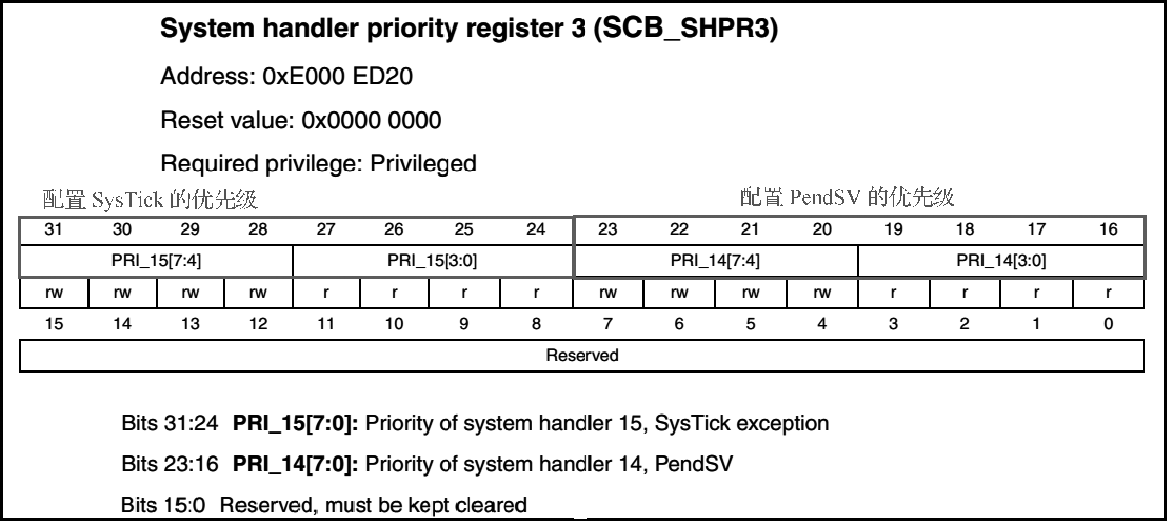
3.5LiteOS启动流程
代码清单3-17（3）：配置SysTick与PendSV的优先级，通过这一句代码将系统处理优先级寄存器SCB_SHPR3[地址为0xE000ED20，代码清单3-17（1）]配置为0xF0F00000[代码清单3-17（2）]，即最低的优先级，避免SysTick与PendSV中断抢占系统中的其他重要中断，寄存器说明如图3~3所示。
其他代码可根据表3~1、表3~2进行理解。

Slide 85
3.5LiteOS启动流程
ARM常用汇编指令
指令名称 | 作用
EQU | 给数字常量取一个符号名，相当于C语言中的define
AREA | 汇编一个新的代码段或者数据段
SPACE | 分配内存空间
PRESERVE8 | 当前任务栈需按照8字节对齐
EXPORT | 声明一个标号具有全局属性，可被外部的文件使用
DCD | 以字为单位分配内存，要求4字节对齐，并要求初始化这些内存
PROC | 定义子程序，与ENDP成对使用，表示子程序结束
WEAK | 弱定义，如果外部文件声明了一个标号，则优先使用外部文件定义的标号；如果外部文件没有定义；则文件也不会报错。要注意的是，这不是ARM的指令，而是编译器的指令，将其放在一起只是为了方便学习
IMPORT | 声明标号来自外部文件，和C语言中的EXTERN关键字类似
B | 跳转到一个标号
ALIGN | 编译器对指令或者数据的存放地址进行对齐操作，一般需要加一个立即数，省略立即数时，表示4字节对齐。要注意的是，这不是ARM的指令，而是编译器的指令，将其放在一起只是为了方便学习
END | 到达文件的末尾，文件结束
IF、ELSE、ENDIF | 汇编条件分支语句，和C语言的if、else类似

Slide 86
3.5LiteOS启动流程
ARM常用指示符
指示符 | 作用
MRS | 加载特殊功能寄存器的值到通用寄存器中
MSR | 存储通用寄存器的值到特殊功能寄存器中
CBZ | 比较，如果结果为0则转移
CBNZ | 比较，如果结果非0则转移
LDR | 从存储器中加载字到一个寄存器中
LDR[伪指令] | 加载一个立即数或者一个地址值到一个寄存器中
LDRH | 从存储器中加载半字到一个寄存器中
LDRB | 从存储器中加载字节到一个寄存器中
STR | 把一个寄存器按字存储到存储器中
STRH | 把一个寄存器的低半字存储到存储器中
STRB | 把一个寄存器的低字节存储到存储器中
LDMIA | 将多个字从存储器加载到CPU寄存器中，指针先操作，再递增
STMDB | 将多个字从CPU寄存器存储到存储器中，指针先递减，再操作
ORR | 按位或
BX | 直接跳转到由寄存器给定的地址上
BL | 跳转到标号对应的地址，并且把跳转前的下一条指令地址保存到LR中
BLX | 跳转到由寄存器REG指定的地址，根据REG的LSB切换处理器状态，并把转移前的下一条指令地址保存到LR中

Slide 88
Thanks

Slide 89
LiteOS内核开发与实践
物联网操作系统——
LiteOS任务同步与进程间通信
重庆大学 电气工程学院

Slide 90
目录
消息队列
信号量
互斥量
事件

Slide 91
消息队列
消息队列
队列控制块
队列读写原理

Slide 92
消息队列
任务与任务间通过消息队列进行信息交互
任务可以在消息队列中写入或读取消息
队列为空时，读取任务被阻塞挂起
队列有新消息时，读取任务被唤醒处理信息
多个任务可以在多个队列中进行消息读写
消息队列以先进先出的方式异步处理消息，可起到消息缓冲作用

Slide 93
队列控制块
消息队列通过一个队列控制块对队列状态和消息读写进行控制
队列控制块：
typedef struct tagQueueCB {
UINT8 *pucQueue; /*< 队列指针 */
UINT16 usQueueState; /*< 队列状态 */
UINT16 usQueueLen; /*< 队列长度 */
UINT16 usQueueSize; /*< 消息节点大小 */
UINT16 usQueueID; /*< 队列 ID */
UINT16 usQueueHead; /*< 消息头节点位置（数组下标）*/
UINT16 usQueueTail; /*< 消息尾节点位置（数组下标）*/
UINT16 usReadWriteableCnt[2]; /*< 可读或可写消息的计数，0：可读，1：可写* /
LOS_DL_LIST stReadWriteList[2]; /*< 指向要读取或写入任务的链表的指针，即读写阻塞的任务 0：读列表，1：写列表*/
LOS_DL_LIST stMemList; / * <指向内存链表的指针，用于LiteOS内存管理* /
} QUEUE_CB_S;

Slide 94
队列读写原理
消息队列为一个固定长度的数组，元素大小为消息大小
两个指针：读消息地址Head和写消息地址Tail
Head与Tail之间存放消息，其他节点为空

Slide 95
队列读写原理
初始创建
系统根据队列长度和消息大小申请内存空间
Head和Tail指向队列起始地址
消息写入
向Tail指针所指消息结点写入消息
Tail移动至下一个结点
若Tail到达队列尾，回卷至队列起始地址
若移动后消息结点被占用，则队列已满

Slide 96
队列读写原理
消息读取
从Head指针所指消息结点读取消息
Head移动至下一个结点
若Head到达队列尾，回卷至队列起始地址
若移动后消息结点为空闲，则队列为空
队列删除
根据队列ID找到对应消息队列
更改队列状态为未使用
释放队列所占空间

Slide 97
消息队列的使用方法
1、创建消息队列
要使用消息队列，首先要创建一个消息队列，创建函数原型如下：
UINT32 LOS_QueueCreate(
CHAR *pcQueueName, //消息队列名称,LiteOS 保留， 暂时未使用。 UINT16 usLen, //队列长度， 值范围是 1~0xFFFF。 节点数量 UINT32 *puwQueueID, //成功创建的队列控制结构的 ID，需要用户在创建前定义。通过队列ID来区分不同的消息队列。 UINT32 uwFlags, //队列模式， 保留参数，暂不使用。 UINT16 usMaxMsgSize //最大消息大小（字节） ， 值范围为 1~(0xFFFF-4)。 节点大小
);
例：创建一个消息总数128，每个消息长度不超过16字节。
UINT32 Queue_Handle; //先定义一个队列ID（全局变量）
UINT32 uwRet = LOS_OK; //再定义一个返回值，并初始化为成功
uwRet = LOS_QueueCreate( “Test Queue”, //队列名称（没啥用）
128， //队列的长度，最多128个消息
& Queue_Handle, //队列ID（句柄），创建成功会被赋值 0, //LiteOS暂时保留，没用 16 ）； //每个消息的长度不超过16字节
if(uwRet != LOS_OK)
printf("Test_Queue 队列创建失败！ \n");
消息队列创建后如下图，刚创建时，消息队列为空，此时若读取消息必然失败（无消息可读）。
128
队头
队尾
16

Slide 98
消息队列的使用方法
2、删除消息队列
消息队列使用结束，可以删除消息队列，回收内存空间。消息队列删除比较简单，函数如下：
extern UINT32 LOS_QueueDelete(UINT32 uwQueueID); //根据队列ID来删除。 注意：1）待删除的队列必须存在；2）目前没有因为读写该队列而阻塞的任务，即两个阻塞链表为空。
3、写入消息
写入消息时在队尾进行操作，如果特殊要求后进先出（LIFO），其实是通过往队头写消息来实现，本课程不要求。
消息队列写入分为带拷贝写入和不带拷贝写入。
带拷贝写入（LOS_QueueWriteCopy）：把任务要发送的消息内容写入队列。优点：保护消息；缺点：占用较多内存。
不带拷贝写入（LOS_QueueWrite） ：只把任务要发送的消息的指针写入队列。优点：占用较少内存；缺点：消息可能被修改。
LITE_OS_SEC_TEXT UINT32 LOS_QueueWrite
(UINT32 uwQueueID,
VOID *pBufferAddr,
UINT32 uwBufferSize,
UINT32 uwTimeOut)
参数是消息的地址，写入队列的就是该地址
此时，长度参数无意义
LITE_OS_SEC_TEXT UINT32 LOS_QueueWriteCopy
(UINT32 uwQueueID,
void *pBufferAddr,
UINT32 uwBufferSize,
UINT32 uwTimeOut);
参数是消息的地址，写入队列的就是该地址存放的内容
长度是实际写入字节数
LITE_OS_SEC_TEXT 是宏定义，并非数据类型，其作用是指定函数编译后存放的内存段（Section）
属于编译器的扩展属性

Slide 99
消息队列的使用方法
下边我们以不带拷贝写入为例进行讲解，带拷贝写入自行学习。写入函数如下：
UINT32 LOS_QueueWrite( UINT32 uwQueueID, //要写入的队列ID VOID *pBufferAddr, //消息的指针 （被写入消息的地址） UINT32 uwBufferSize, //消息的大小 （被写入消息的字节数，此参数实际无意义） UINT32 uwTimeOut); //超时。 注： uwTimeOut的范围0~ LOS_WAIT_FOREVER，单位为tick。
=0：不等待；=常数n：等待n个tick； =LOS_WAIT_FOREVER：永久等待（死等，不写入誓不罢休）
等待就是进入阻塞态，等待时间到还不能写入，会进入就绪态
例：UINT32 dataMsg = 2; //定义一个数值型消息=2
LOS_QueueWrite(Queue_Handle, //队列ID
& dataMsg, //消息的指针
sizeof(UINT32) , //消息的大小
0); //等待时间=0。如果消息写入失败（队列满了），直接跳过。

Slide 100
消息队列的使用方法
4、读取消息
消息队列读取分为带拷贝读取和不带拷贝读取。
带拷贝读取（LOS_QueueReadCopy）：
读取队头的消息内容。
不带拷贝读取（LOS_QueueRead）：
只读取队头的消息的指针。
LITE_OS_SEC_TEXT UINT32 LOS_QueueRead
(UINT32 uwQueueID,
VOID *pBufferAddr,
UINT32 uwBufferSize,
UINT32 uwTimeOut)
存放读出消息的地址，由于读的也是消息的地址，所以为**p
读出消息的长度,能存地址即可
LITE_OS_SEC_TEXT UINT32 LOS_QueueReadCopy
(UINT32 uwQueueID,
void *pBufferAddr,
UNIT32 *uwBufferSize,
UINT32 uwTimeOut);
存放读出消息的地址，读的是消息内容
读出消息的长度（有的版本不传地址，传内容）
说明：写入和读出消息，要区分带copy和不带copy配套使用

Slide 101
消息队列的使用方法
下边我们以不带拷贝读取为例进行讲解，带拷贝读取自行学习。读取函数如下：
UINT32 LOS_QueueRead( UINT32 uwQueueID, //要读取的队列ID VOID *pBufferAddr, //读取消息要存放到的缓冲区地址 UINT32 uwBufferSize, //消息的大小，不能小于创建队列时设定的长度 UINT32 uwTimeOut); //超时。分三种情况，不等待、等待一定时长、死等。
注： uwTimeOut的范围0~ LOS_WAIT_FOREVER，单位为tick。
0：不等待；常数n：等待n个tick； LOS_WAIT_FOREVER：永久等待（死等，不读入誓不罢休）
例：UINT32 dataMsg; //定义一个消息缓冲区
LOS_QueueRead(Queue_Handle, //队列ID
& dataMsg, //把消息读入dataMsg
sizeof(UINT32) , //消息的大小（此处应该不小于消息节点的设定大小，否则报错）
100); //等待100个tick。如果消息读入失败（队列空了），直接跳过。

Slide 102
消息队列使用示例
本示例只给出主要框架，详细代码自己完成。
①头文件 //略
②定义全局变量
UINT32 Receive_Task_Handle; //接收消息的任务句柄（或ID） UINT32 Send_Task_Handle; //发送消息的任务句柄（或ID） UINT32 Queue_Handle; //消息队列句柄（或ID） // #define TEST_QUEUE_LEN 16 //消息队列长度
// #define TEST_QUEUE_SIZE 16 //消息大小（最大） ③函数声明 //包括应用创建函数、任务创建函数、任务函数
④main函数
main{
… //定义局部变量，板级初始化等
uwRet = LOS_KernelInit(); //内核初始化
… //
uwRet = AppTaskCreate(); … //
LOS_Start(); //启动任务调度 … //
}
⑤应用创建函数
AppTaskCreate() {
LOS_QueueCreate("Test_Queue", 16, &Queue_Handle, 0, 16);
Creat_Receive_Task();
Creat_Send_Task();
}
⑥任务创建函数 //略
⑦接收消息的任务函数Receive_Task（）
Receive_Task（）{
UINT32 uwRet = LOS_OK;
UINT32 * r_queue; //定义接收消息的缓冲区
while (1) {
uwRet = LOS_QueueRead(Queue_Handle,
&r_queue,
16,
LOS_WAIT_FOREVER);
if (LOS_OK == uwRet)
printf(“本次读取的消息是%x\n",*r_queue);
else
printf(“消息读取出错,错误代码 0x%X\n",uwRet);
}
}
⑧写入消息的任务函数Send_Task（）
Send_Task（）{
UINT32 uwRet = LOS_OK;
UINT32 dataMsg1= 1， dataMsg2= 2; //定义消息1、2
while (1) {
if(key1) //按键1按下发送消息1
LOS_QueueWrite(Queue_Handle, &dataMsg1, 16,0);
if(key2) //按键2按下发送消息2
LOS_QueueWrite(Queue_Handle, &dataMsg2, 16,0);
}
}

Slide 103
消息队列的删除
消息队列占用空间，如果不再使用消息队列，可以删除消息队列，并回收存储空间。
删除队列需满足：1、队列存在；2、队列没有正在使用（任务正在执行对队列的读写操作）或阻塞
删除队列函数如下：
extern UINT32 LOS_QueueDelete(UINT32 uwQueueID); //根据队列ID来删除。

Slide 104
目录
消息队列
信号量
互斥量
事件

Slide 105
信号量的基本概念
信号量
（1）一种实现任务间通信的机制，实现任务之间同步或临界资源的互斥访问，常用用来协调
多任务对临界资源的访问；
（2）信号量分为二值信号量（开关）和数值信号量；
（3）相较于消息队列，信号量是任务间同步通信，消息队列是异步通信。
--- 消息不需要操作临界资源（大家都要用的稀缺资源），所以可以不着急处理；
--- 信号量则要操作临界资源，应该立即处理（别人还要着急用临界资源）。
二值信号量
只有“有”“无”两种状态，可以认为是数值信号量的特殊情况，主要用来实现互斥访问。
与互斥量区别，互斥量具有优先级继承，而二值信号量不具有优先级继承，可能造成优先级翻转错误。
为什么需要二值信号量？
比如一个任务用来显示温度，一个任务用来采集温度。显然没有采集到温度之前，不停地刷新屏幕会造成CPU资源的浪费，当采集任务采集到温度后给出信号量，（有信号）显示任务再进行显示，显示完成后释放信号量（无信号），这就是二值信号量的典型应用场景。

Slide 106
信号量的基本概念
数值信号量
数值信号量可以比作工具或者停车位，拿到工具才能干活，有停车位才能停车。
与二值信号量相比，二值信号量只有“有”还是“没有”，数值信号量则是“有几个”，很显然二值信号量可以看做特殊的数值信号量。

Slide 107
信号量的使用方法
1、创建信号量
（1）创建二值信号量
UINT32 LOS_BinarySemCreate (UINT16 usCount, //二值信号量的值，只能是0、1
UINT32 *puwSemHandle)。 //信号量的ID，须事先定义，用以区分多个信号量。
（2）创建数值信号量
UINT32 LOS_SemCreate (UINT16 usCount, //信号量，0~0xFFFF
UINT32 *puwSemHandle) //信号量的ID，须事先定义，用以区分多个信号量。
2、删除信号量
信号量使用结束，应该删除信号量，回收存储空间。 删除函数如下：
UINT32 LOS_SemDelete(UINT32 uwSemHandle) //根据信号量ID来删除。 3、读取信号量
UINT32 LOS_SemPend(UINT32 uwSemHandle, UINT32 uwTimeout)
类似于消息队列读取，分为：不等待、等待一段时间、一直等待（死等）。 读取信号量，信号量减1。
4、释放信号量
UINT32 LOS_SemPost(UINT32 uwSemHandle) 释放信号量，信号量加1。

Slide 108
数值信号量使用示例
本示例只给出主要框架，详细代码自己完成。
①头文件 //略
②定义全局变量
UINT32 Pend_Task_Handle; //读取信号量的任务句柄（或ID） UINT32 Post_Task_Handle; //给出信号量的任务句柄（或ID） UINT32 CountSem_Handle; //数值信号量句柄（或ID） ③函数声明 //包括应用创建函数、任务创建函数、任务函数
④main函数
main{
… //定义局部变量，板级初始化等
uwRet = LOS_KernelInit(); //内核初始化
… //
uwRet = AppTaskCreate(); … //
LOS_Start(); //启动任务调度 … //
}
⑤应用创建函数
AppTaskCreate() {
LOS_SemCreate (5,&CountSem_Handle);//初始信号量为5
Creat_Receive_Task();
Creat_Send_Task();
}
⑥任务创建函数 //略

Slide 109
数值信号量使用示例
⑦读取信号量的任务函数Pend_Task（）
Pend_Task（）{
UINT32 uwRet = LOS_OK;
while (1) {
if ( KEY1 ) { //按键1按下读取信号量
uwRet = LOS_SemPend ( CountSem_Handle,0);
if (LOS_OK == uwRet)
printf ( "\r\nKEY1 被按下，成功申请到停车位。 \r\n" );
else
printf ( "\r\nKEY1 被按下，不好意思，现在停车场已满！ \r\n" );
}
}
}
⑧给出信号量的任务函数Post_Task（）
Post_Task（）{
UINT32 uwRet = LOS_OK;
while (1) {
if(KEY2) {//按键2按下释放信号量
uwRet = LOS_SemPost(CountSem_Handle);
if (LOS_OK == uwRet)
printf ( “\r\nKEY2被按下，释放停车位。 \r\n" );
else
printf ( “\r\nKEY2 被按下，但无停车位可以释放！ \r\n" );
LOS_TaskDelay(20);
}
}
}
Pend_Task（）优先级低于Post_Task（）

Slide 110
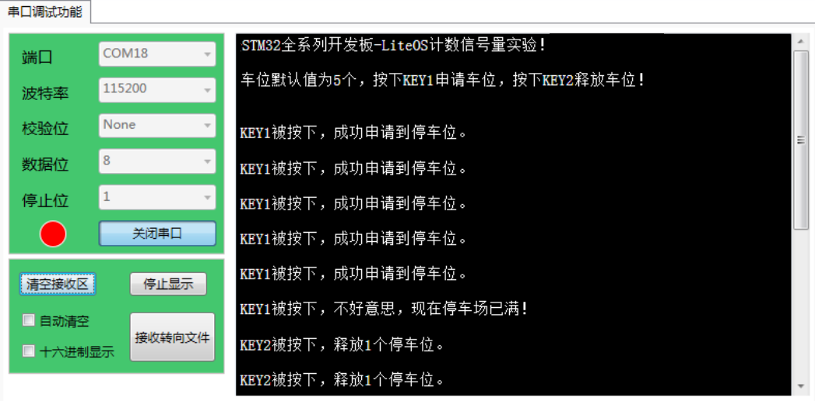
数值信号量使用示例
运行效果如下：

Slide 111
目录
消息队列
信号量
互斥量
事件

Slide 112
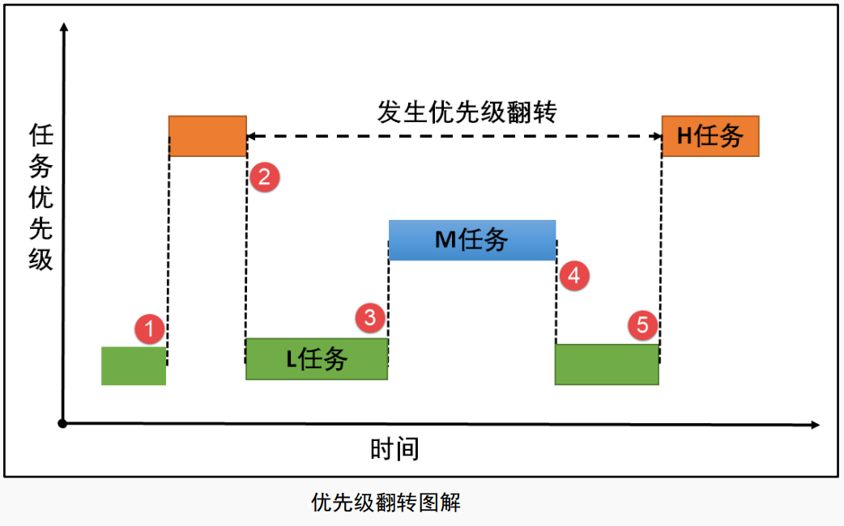
互斥量的基本概念
互斥量：处理临界资源
互斥量又称互斥信号量，是一种特殊的二值信号量，又称互斥锁；
只有闭锁和开锁两种状态；
它和二值信号量最大的区别是具有优先级继承机制，减少二值信号量优先级翻转的危害。二值信号量和互斥量的区别如下图：
存在三个任务，高级任务H，中级任务M，低级任务L。如果使用二值信号量，则三个任务的响应过程如下：
①L 任务正在使用某临界资源， H 任务被唤醒，执行 H 任务，
但L任务还没有释放资源。
②H任务也要使用临界资源，因为L任务还没有释放资源，H任
务被阻塞，继续执行L任务。
③此时刻M任务被唤醒，执行M任务（不使用临界资源），此时 H任务继续被阻塞。
④M任务执行结束，继续执行L任务。
⑤L任务执行完成，接着执行H任务。
出现了M任务先运行，任务优先级翻转，这对系统来说是致命的。

Slide 113
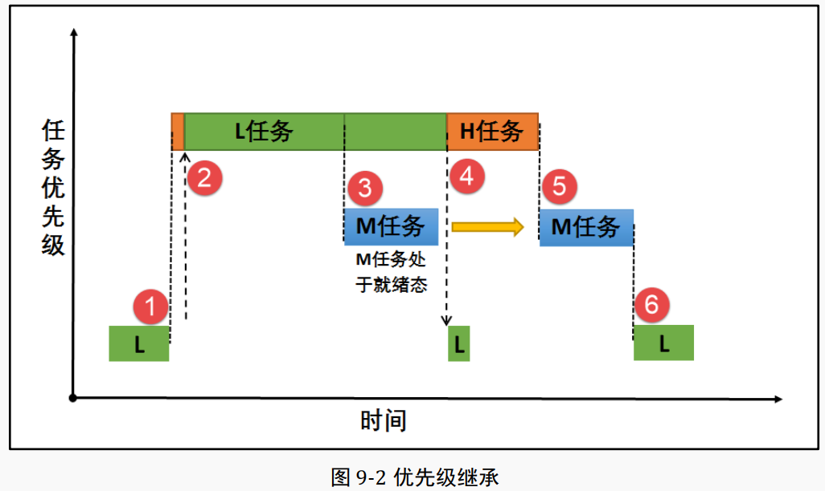
互斥量的基本概念
互斥量
互斥量又称互斥信号量，是一种特殊的二值信号量，又称互斥锁；
只有闭锁和开锁两种状态；
它和二值信号量最大的区别是具有优先级继承机制，减少二值信号量优先级翻转的危害。二值信号量和互斥量的区别如下图：
如果有优先级继承，则三个任务的响应过程如下：
①L任务正在使用某临界资源， H 任务被唤醒，执行 H 任务，
但L任务还没有释放资源。
②H任务也要使用临界资源，因为L任务还没有释放资源，H任
务被阻塞，继续执行L任务，但此时会把L任务暂时提高到H同级。
③此时刻M任务被唤醒，但是L任务继承到H级，M任务继续等待。
④L任务释放临界资源，H任务会优先抢到权限。
⑤H任务执行完成，接着执行M任务。
⑥M任务执行完成，则继续执行L任务。

Slide 114
互斥量的使用方法
1、创建互斥量
UINT32 LOS_MuxCreate (UINT32 *puwMuxHandle) //互斥量的ID，须事先定义，用以区分多个互斥量。
2、删除互斥量
互斥量使用结束，应该删除互斥量，回收存储空间。 删除函数如下：
UINT32 LOS_MuxDelete(UINT32 uwMuxHandle) //根据信号量ID来删除。 3、申请互斥量
UINT32 LOS_MuxPend(UINT32 uwMuxHandle, UINT32 uwTimeout)
类似于信号量读取，分为：不等待、等待一段时间、一直等待（死等）。 读取成功，互斥量闭锁。
4、释放互斥量
UINT32 LOS_MuxPost(UINT32 uwMuxHandle) 释放互斥量，互斥量开锁。

Slide 115
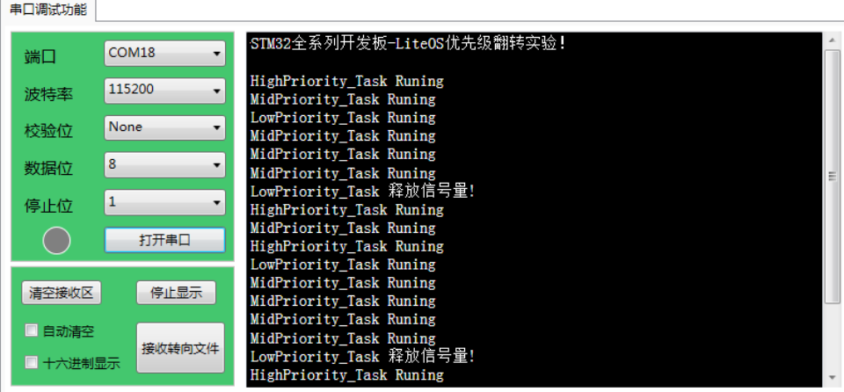
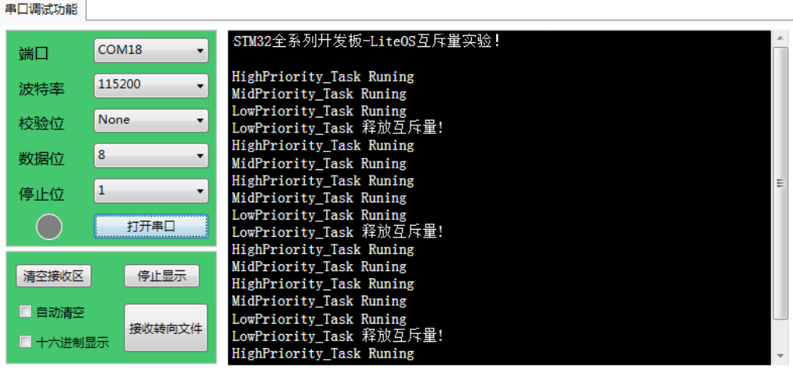
二值信号量和互斥锁对比
Low级别释放互锁之前会执行Middle级别
Low级别释放互锁之前不会执行Middle级别

Slide 116
目录
消息队列
信号量
互斥量
事件

Slide 117
事件的基本概念
事件：以位掩码的方式支持多事件的同步
一种实现任务间通信的机制，主要用于任务间的同步。
多任务环境下，任务和任务，任务和中断之间经常需要同步。例如任务A发生某事件，
任务B需要立刻处理，这就是同步，以实现多任务协调工作。
事件与消息对比：只用来通信，不能传输数据。
事件------只通知事件是否发生，不会提供更多信息；
消息------可以给出具体的消息内容，具有数据传输功能。
事件与信号量对比：可以实现一对多，多对多的同步；不具有累加功能。
事件------比作开关，一个开关可以控制多台设备；事件可以重复写，最后写入的有效。
信号量------比作工具，一个工具不可能多人同时使用，也不能重复写入，有累加计数功能。
事件控制块 事件控制块------事件控制块用户可以操作。
消息控制块、信号量控制块和互斥量控制块------用户是看不到的。
事件控制块的结构体定义如下：
typedef struct tagEvent { UINT32 uwEventID; //事件控制块中的事件掩码，存放事件组。用户可操作
LOS_DL_LIST stEventList; //事件阻塞列表。用户不可操作 } EVENT_CB_S, *PEVENT_CB_S; //定义了一个结构体类型，同时定义了一个结构体指针类型 注意：uwEventID的第25位固定为0，其他31个位用来存放31个事件。
即一个事件组可以存放31个事件。

Slide 118
事件的使用方法
1、初始化事件控制块
UINT32 LOS_EventInit(PEVENT_CB_S pstEventCB) //事件控制块，须事先定义，用以区分多个事件组,其地 址为初始化事件控制块函数的参数。
//初始化的结果uwEventID=0，即事件为空，没有任何事件发生。
例：static EVENT_CB_S EventGroup_CB; //定义事件控制块 UINT32 uwRet = LOS_OK; // 定义一个返回类型，初始化为成功的返回值 uwRet = LOS_EventInit(&EventGroup_CB); //初始化事件控制块
2、销毁事件控制块
事件使用结束，应该删除事件控制块，回收存储空间。 销毁函数如下：
UINT32 LOS_EventDestory(PEVENT_CB_S pstEventCB) //参数为指针类型 3、写指定事件
UINT32 LOS_EventWrite(PEVENT_CB_S pstEventCB, //事件控制块
UINT32 uwEvents) //事件掩码，写1给出事件(相当于或1操作)

Slide 119
事件的使用方法
4、清除指定事件
UINT32 LOS_EventClear(PEVENT_CB_S pstEventCB, //事件控制块
UINT32 uwEvents) //事件掩码，写0清除事件（相当于与0操作）
5、读取指定事件
UINT32 LOS_EventRead(PEVENT_CB_S pstEventCB, //事件控制块
UINT32 uwEventMask, //事件掩码: 为1的位置就是要判断的事件
UINT32 uwMode, //操作模式：与、或、清除（读完清除）
UINT32 uwTimeOut) //不等待、等待一段时间、永久等待
注意：操作模式：与、或模式是针对多个事件的，所有事件用“与”，任一事件用“或”，类似多个开关的串并联结构。
与模式：LOS_WAITMODE_AND；或模式：LOS_WAITMODE_OR；清除模式：LOS_WAITMODE_CLR （读完清除事件）
操作模式可采用LOS_WAITMODE_AND|LOS_WAITMODE_CLR 或者
LOS_WAITMODE_OR| LOS_WAITMODE_CLR 的形式
表示读取成功后，对应事件类型位会自动清除。
如果模式没有设置为自动清除的话，那么需要我们手动显式清除
掩码：按位来进行操作，区别于普通数值。

Slide 120
事件组使用示例
本示例只给出主要框架，详细代码自己完成。
①头文件 //略
②定义全局变量
UINT32 LED_Task_Handle; //显示任务的句柄（或ID） UINT32 KEY_Task_Handle; //开关任务的句柄（或ID） static EVENT_CB_S EventGroup_CB; //定义事件控制块
#define KEY1_EVENT (0x01 << 0) //设置事件掩码的位 0
#define KEY2_EVENT (0x01 << 1) //设置事件掩码的位 1 ③函数声明 //包括应用创建函数、任务创建函数、任务函数
④main函数
main{
… //定义局部变量，板级初始化等
uwRet = LOS_KernelInit(); //内核初始化
… //
uwRet = AppTaskCreate(); … //
LOS_Start(); //启动任务调度 … //
}
⑤应用创建函数
AppTaskCreate() {
LOS_EventInit(&EventGroup_CB); //初始化事件控制块
Creat_LED_Task();
Creat_KEY_Task();
}
⑥任务创建函数 //略
⑦读取事件的任务函数LED_Task（）
LED_Task（）{
UINT32 uwRet = LOS_OK;
while (1) {
if ( KEY1 ) { //按键1按下读取事件
uwRet =LOS_EventRead(&EventGroup_CB, //事件标志组对象
KEY1_EVENT|KEY2_EVENT, //等待任务感兴趣的事件
LOS_WAITMODE_AND, //等待两位均被置位
LOS_WAIT_FOREVER ); //无期限等待
if(KEY1_EVENT|KEY2_EVENT == uwRet& （ KEY1_EVENT|KEY2_EVENT ）){
printf ( “\r\nKEY1和KEY2均被按下！ \r\n" );
LOS_EventClear(&EventGroup_CB,~KEY1_EVENT); //清除
LOS_EventClear(&EventGroup_CB,~KEY2_EVENT); } }
}
}
⑧给出事件的任务函数KEY_Task（）
KEY_Task（）{
while (1) {
if(KEY1) { //按键1按下释放事件1
printf ( “\r\nKEY1被按下！\r\n" );
LOS_EventWrite(&EventGroup_CB,KEY1_EVENT）；}
if(KEY2) { //按键2按下释放事件2
printf ( “\r\nKEY2被按下！\r\n" );
LOS_EventWrite(&EventGroup_CB,KEY2_EVENT）；}
LOS_TaskDelay(20);
}
}

Slide 121
Thanks

